Slide 1
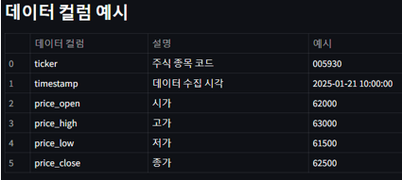
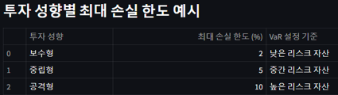
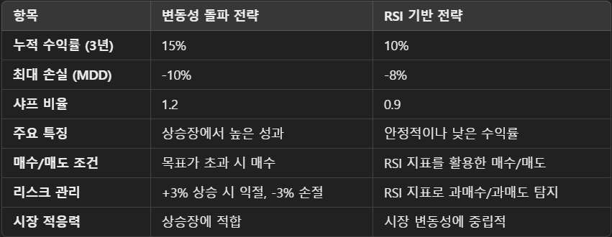
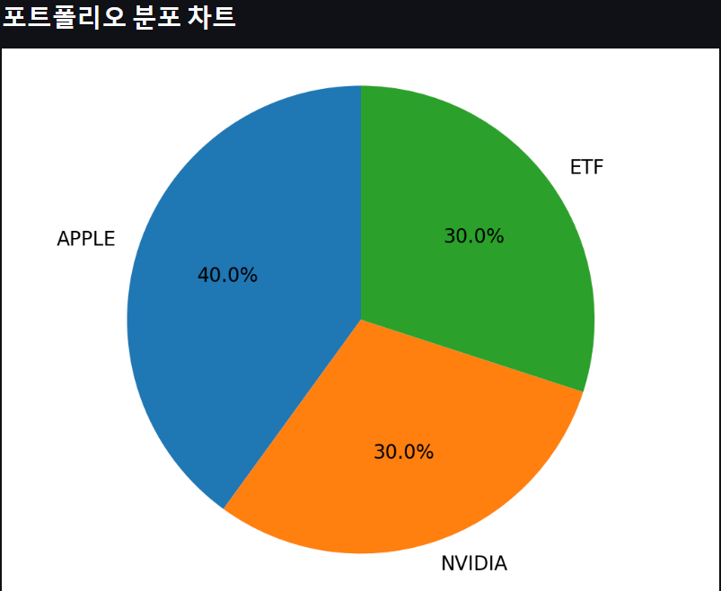
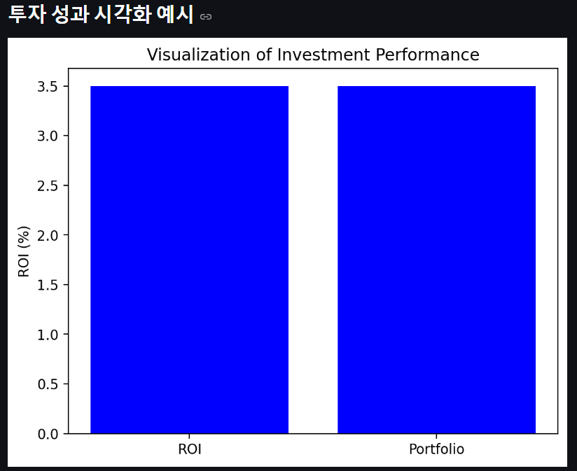
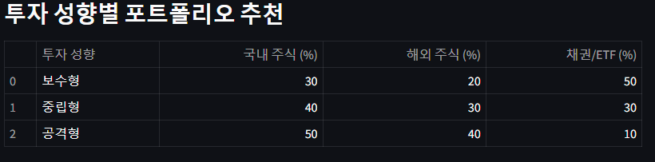
청년층을 위한 포트폴리오 관리 서비스
홍진욱, 손정훈, 이서준, 김영채, 백윤주(교수)
부산대학교
과제요약
연구 구현 방법
과제요약을 서술하세요
제목 등 자유롭게 변경 가능합니다.
별도 글꼴을 사용한 경우, 파일-옵션-저장-파일의 글꼴을 포함하여 저장
전체적인 흐름도:
데이터 수집 -> 데이터 전처리 -> 머신러닝 모델 설계 -> 백테스팅 -> 시각화 및 배포
리스크 관리를 위해 VaR(Value at Risk)와 최대 손실 제한 기법을 도입합니다.
연구 배경 및 목적
1. 이용데이터 : 한국 투자증권 api, Kaggle, Yahoo Finance ( 실시간 국내외 금융 데이터 제공 )
2. 데이터 전처리: pandas, numpy 이용해 결측값 제거, 이상치 처리, 로그 변환, 실시간 수집 데이터 정규화
연구 배경 및 목적을 서술하세요
4. 백테스팅 : 투자전략별백테스팅을 한 결과를 비교
3. 투자 성향 분석에 따라 강화학습 기반의 변동성 돌파 전략과 RSI 지표 등을 사용하여 최적의 포트폴리오를 생성합니다.
관련연구 동향
연구 결과
연구관련 관련연구 동향을 서술하세요
실험에 대한 결과에 대하여 서술하세요.
연구 프레임워크
연구의 흐름도/프레임워크를 서술/도식화하세요
연구 결론
연구결과에 따른 결론을 서술하세요.
지자체-대학 협력기반 지역혁신사업

Slide 2
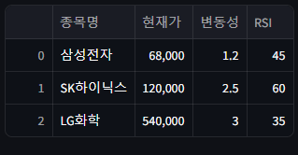
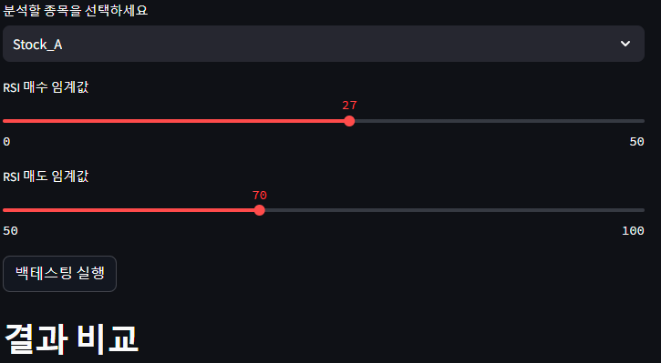
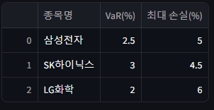
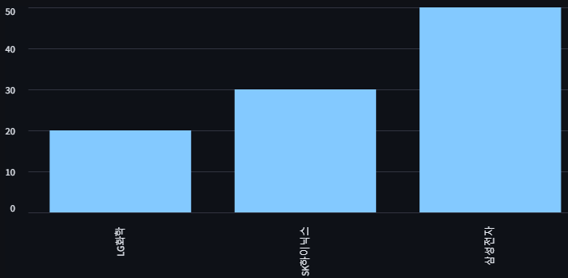
청년층을 위한 포트폴리오 관리 서비스
홍진욱, 손정훈, 이서준, 김영채, 백윤주(교수)
부산대학교
과제요약
연구 구현 방법
과제요약을 서술하세요
제목 등 자유롭게 변경 가능합니다.
별도 글꼴을 사용한 경우, 파일-옵션-저장-파일의 글꼴을 포함하여 저장
전체적인 흐름도:
데이터 수집 및 전처리 -> 알고리즘 설계 및 백테스팅 -> 리스크 관리 및 최적화 -> 시각화 및 배포
연구 배경 및 목적
연구 배경 및 목적을 서술하세요
데이터 수집 및 전처리
- 실시간 금융 데이터를 수집하여 누락값을 제거하고 정규화를 수행합니다.
2. 알고리즘 설계 및 백테스팅
- 종목과 rsi, 변동성등의 전략을 선택하여 백테스팅 기능을 통해 매수/매도 신호와 수익률을 시각적으로 보여주며 성능을 검증합니다.
3. 리스크 관리 및 최적화
- VaR과 최대 손실 제한 기법을 이용하여 리스크를 제어합니다.
4. 시각화 및 배포
- 포트폴리오 구성과 성과를 시각적으로 제공하며 Flask와 AWS를 통해 서비스를 클라우드에 배포합니다.
관련연구 동향
연구 결과
최근 AI 기술을 활용한 포트폴리오 관리 서비스는 Wealthfront와 Betterment 같은 로보어드바이저를 통해 금융 시장에서 활발히 활용되고 있습니다. 로빈후드와 같은 플랫폼은 청년층 투자자들에게 간편한 투자 환경을 제공하지만, 맞춤형 투자 전략과 고도화된 리스크 관리 도구는 부족한 실정입니다. 또한, 기존 연구들은 주로 고소득층과 대규모 자산을 가진 투자자를 대상으로 설계된 경우가 많아, 청년층의 투자 경험 부족과 소규모 자산 관리 문제를 해결하는 데는 한계가 있습니다.
본 프로젝트는 머신러닝과 강화학습 기반의 시장 적응형 투자 전략을 통해 청년층의 투자 접근성을 개선하고, 사용자 맞춤형 포트폴리오와 고도화된 리스크 관리 기능을 제공하는 데 초점을 맞춥니다. 이를 통해 제한된 자산을 가진 청년층도 안정적이고 장기적인 투자 전략을 수립할 수 있도록 지원하고자 합니다.
실험에 대한 결과에 대하여 서술하세요.
연구 프레임워크
연구의 흐름도/프레임워크를 서술/도식화하세요
연구 결론
연구결과에 따른 결론을 서술하세요.
지자체-대학 협력기반 지역혁신사업

